Slide 2
Ihre Kosten
Ungeplante Stillstands- bzw. Störungszeiten an Ihren Maschinen und Anlagen, kostet Sie jedes Jahr bares Geld. Setzen Sie daher auf Prävention!
Maschinenstundensatz | 100 € | 200 € | 300 €
Ø Ausfall / Woche | 4 h | 4 h | 4 h
pro Jahr / 52 KW | 208 h | 208 h | 208 h
Ungeplante Kosten | 20.800 € | 41.600 € | 62.400 €

Slide 3
Ihre Balance
DORNBACH Instandhaltung GmbH findet mit Ihnen die richtige Balance zwischen Instandhaltungskosten und -intensität um Ihr Risiko durch Maschinenausfälle und ungeplante Kosten zu minimieren.
IH-Kosten
Risiko
Bereich
Ihr Bereich
Komfort
Bereich
IH-Intensität

Slide 4
Ihre Bedürfnisse
Instandhaltung ist für Sie keine direkte Kernkompetenz?
Die Vergabe von Instandhaltung und Nebenprozessen ist Teil Ihrer Unternehmensstrategie?
Outsourcing
Sie möchten Instandhaltungsprozesse optimieren?
Sie benötigen Unterstützung für Ihr Instandhaltungsmanagement?
Consulting

Slide 5
Unsere Dienstleistungen
Unsere Stärke ist die Einarbeitung in komplexe, mechatronische Industrieanlagen. Alle Leistungen können unabhängig und neutral bewertet werden, da keine Verpflichtungen seitens Hersteller vorliegen.
Inspektion
Gutachten
Wartung
Consulting
Optimierung
CE-Kennzeichnung
Instandsetzung
Prüfungen nach BetrSichV
Retrofit
Maschinenverlagerung

Slide 6
Unser Unternehmen
Ihr Partner rund um die Thematik der Maschinen- & Anlageninstandhaltung aus und für die Region Südwestfalen.
Fachexpertise aus über 10 Jahren Maschinen- & Anlageninstandhaltung
Branchenkenntnisse Automotive, Sondermaschinenbau, Prüfungswesen
Starkes Netzwerk mit namhaften ortsansässigen Kooperationspartnern
Junges innovatives Unternehmen
DORNBACH Instandhaltung GmbH
Ist als Marke - mit direkten Ansprechpartnern - für Sie tätig

Slide 7
Qualitätsmanagement
DORNBACH Instandhaltung GmbH steht für hohe Qualität. Dies bedeutet, dass wir sämtliche Anforderungen und Erwartungen, die an uns gestellt werden, in Ihrem Interesse erfüllen. Als Maßstab dazu dient die DIN EN ISO 9000 ff.
handeln/ reagieren, Gutes bestätigen und beibehalten oder Maßnahmen zur Verbesserung einleiten
Durchführung
Überprüfung
Planung
Korrektur
Ziele festlegen, Vorgehensweisen und Ressourcen planen
begutachten, überprüfen, messen, Ergebnisse sichern
ausführen, umsetzen

Slide 8
Mehrwert
Setzen Sie bei Instandhaltungsdienstleistungen auf den Service von DORNBACH Instandhaltung GmbH. Profitieren Sie von unserem kompetenten Personal, unserer Handlungsgeschwindigkeit, unserer Management-Kompetenz, Flexibilität und Kosteneffizienz.
Herstellerunabhängige Expertise
Fachkräfte, die ihr Handwerk verstehen
Schnell, flexibel und mit hoher Effizienz
Pro-aktiver Ansatz – Prävention statt Reaktion
Hohe Ausführungsqualität bei optimalem K/N-Verhältnis
Notes:
KN – Verhältnis = Kosten – Nutzen - Verhätnis

Slide 9
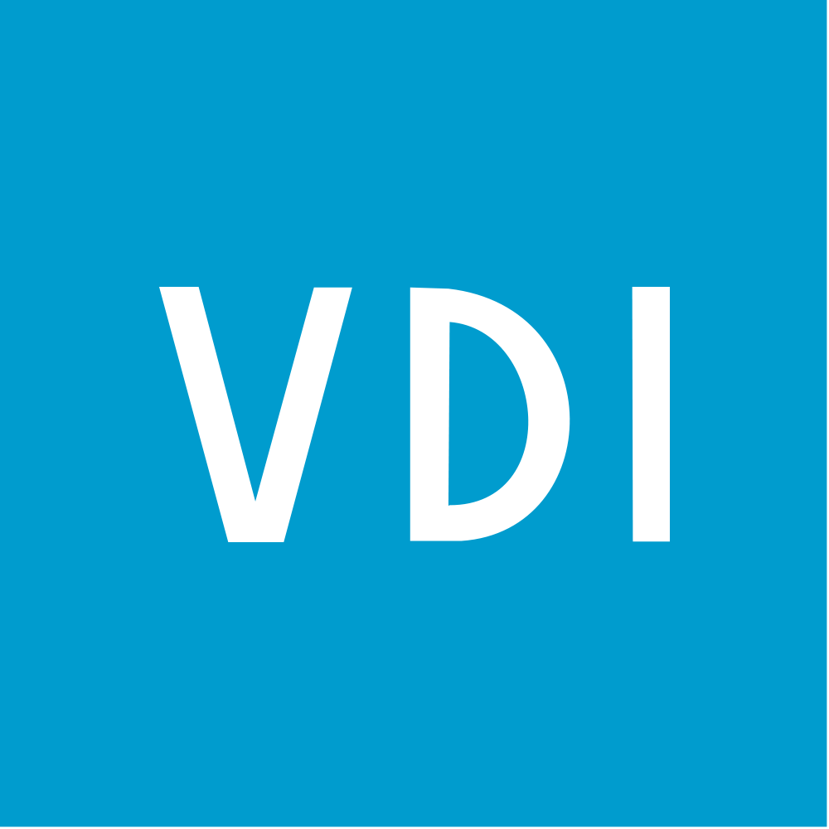
Verbände - Innungen
Aktive Mitgliedschaft in führenden Verbänden, Innungen und Komitees. Wir stellen sicher, dass wir immer auf dem neuesten Stand der Technik (Entwicklung) sind.

Slide 10
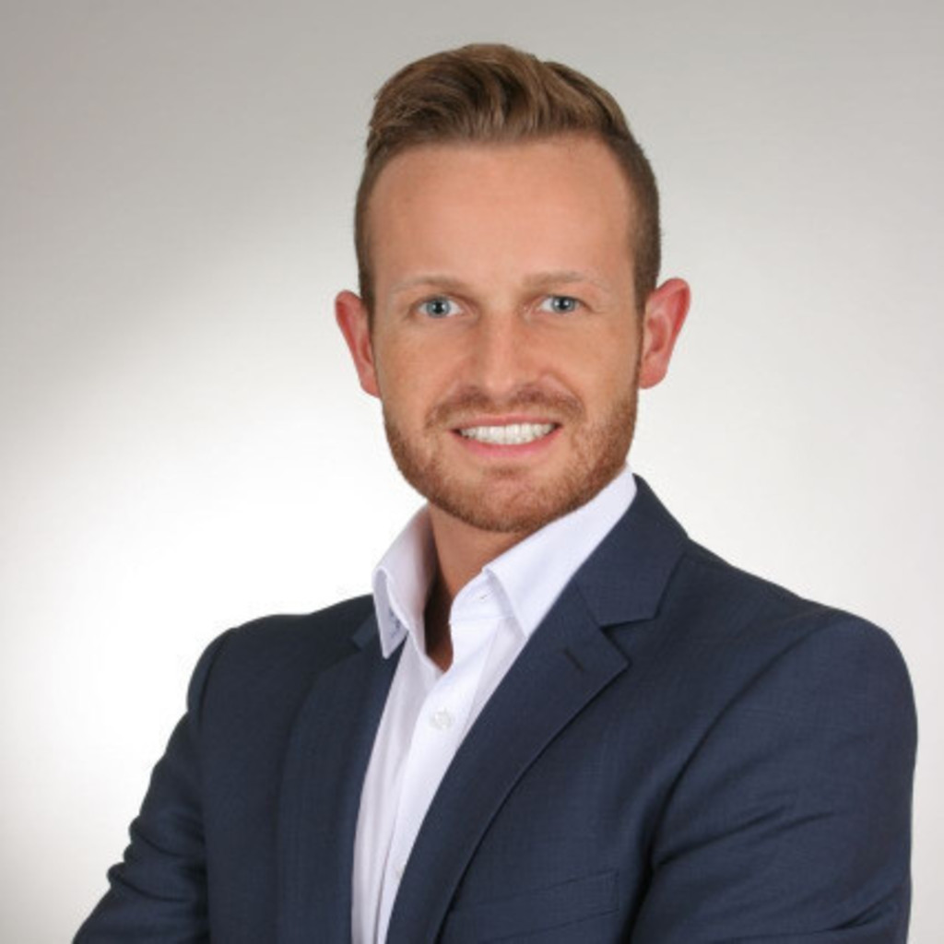
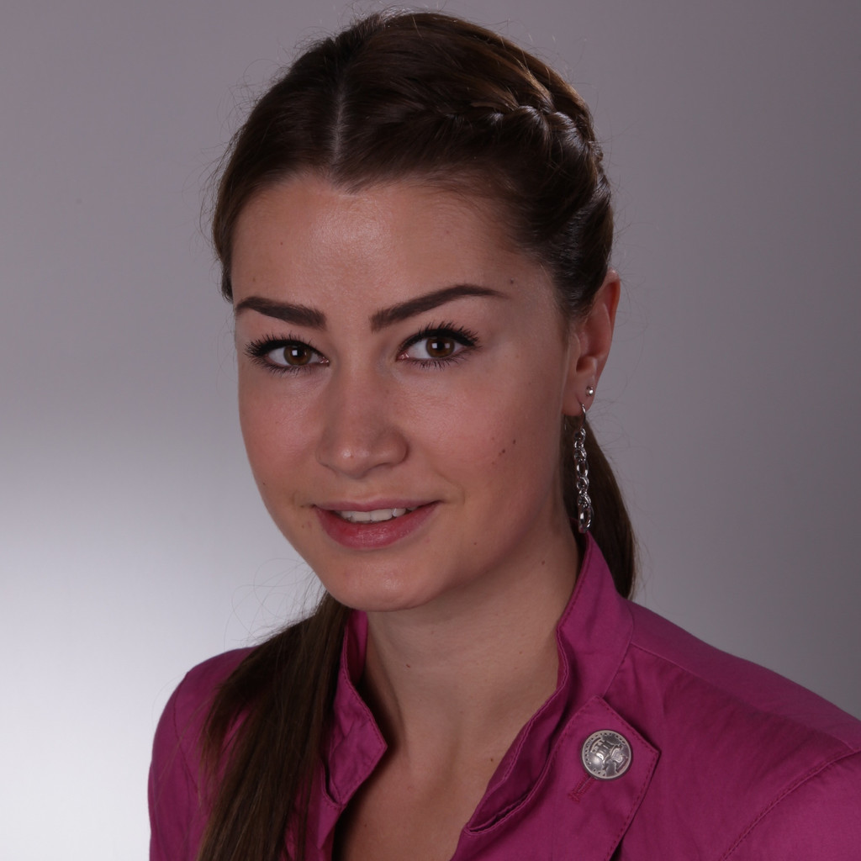
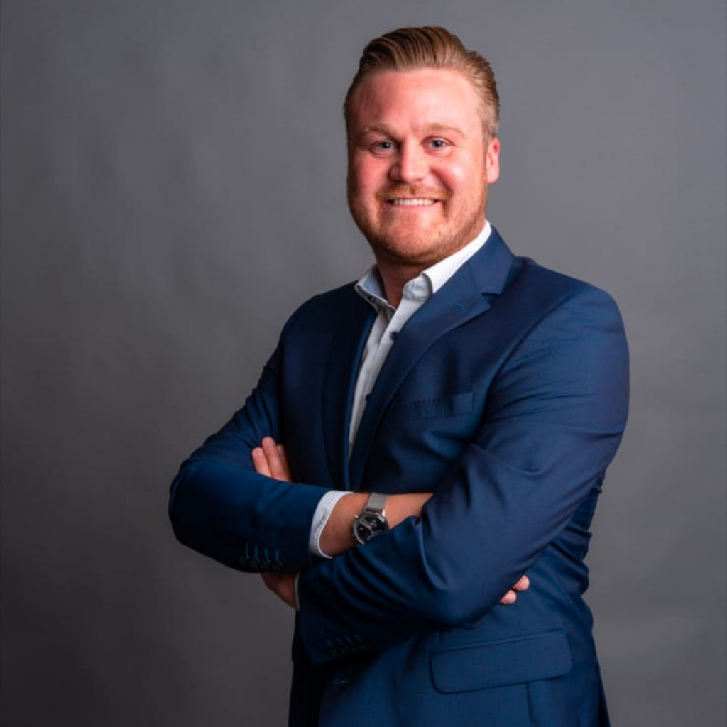
Ansprechpartner
Jan Dornbach
-Geschäftsführung-
Fachingenieur – Maschinen Instandhaltung (TÜV)
Sachverständiger – Maschinenprüfungswesen (DGuSV)
Geprüfter Technischer Betriebswirt (IHK)
Staatlich geprüfter Techniker - MTR
Nadine Dornbach
-Geschäftsführung
B.A. International Management with Engineering (FH)
Armin Dornbach
-Technischer Vertrieb-
Geprüfter Technischer Fachwirt (IHK)

Slide 11
Kontakt
DORNBACH Instandhaltung GmbH
Kolpingstraße 17 / D-57462 Olpe
+49 (0) 2761 - 977 80 50
info@dornbach-instandhaltung.de
www.dornbach-instandhaltung.de
Geschäftsführung / Technische Leitung
Jan Dornbach +49 (0) 151 - 70 60 96 99 j.dornbach@dornbach-instandhaltung.de
Geschäftsführung/ Kaufmännische Leitung
Nadine Dornbach +49 (0) 151 – 40 55 19 24 n.dornbach@dornbach-instandhaltung.de
Technischer Vertrieb
Armin Dornbach +49 (0) 151 – 46 61 78 32 a.dornbach@dornbach-instandhaltung.de

Slide 12
Made in Germany / Südwestfalen –
Made by
DORNBACH Instandhaltung GmbH

